Slide 1

Bitcoin
次世代の技術

Slide 2
ビットコインとブロックチェーンと暗号通貨
ビットコイン…世界中で分散管理されているすごい通貨のシステム。
ブロックチェーン…これから話す、モノの取引を分散して管理できるすごいシステム。もともとはビットコインのシステムのコアの部分。最近はビットコイン自体ではなくこのブロックチェーンという部分に目が付けられている。ブロックチェーン自体も色々派生がある。
暗号通貨…ブロックチェーンを使って作られたビットコインの派生通貨。基本的なところはビットコインと同じ。でも最近はブロックチェーン自体を改造してブロックチェーン2.0とかを作ってそれで暗号通貨を作っている。
つまりは、歴史としてはビットコイン→ブロックチェーンの順番なのだ！。

Slide 3
これから話すことについて
暗号通貨ビットコインを成り立たせている、「ブロックチェーン」と呼ばれる分散台帳システムを簡単に解説します。
あくまで「ビットコインのブロックチェーン」の話なので、他の暗号通貨のブロックチェーンには当てはまらない部分があります。なのでこれからでてくる「ブロックチェーン」はすべて「ビットコインの場合のブロックチェーン」と読み直してください。
それでも「だいたいブロックチェーンはこういう仕組みなんだ」というのを理解してくれればありがたいです！
興味を持ったら、ぜひビットコイン以外の暗号通貨で使われているブロックチェーンについて調べてみてください。

Slide 4
ブロックチェーンの仕組み

Slide 5
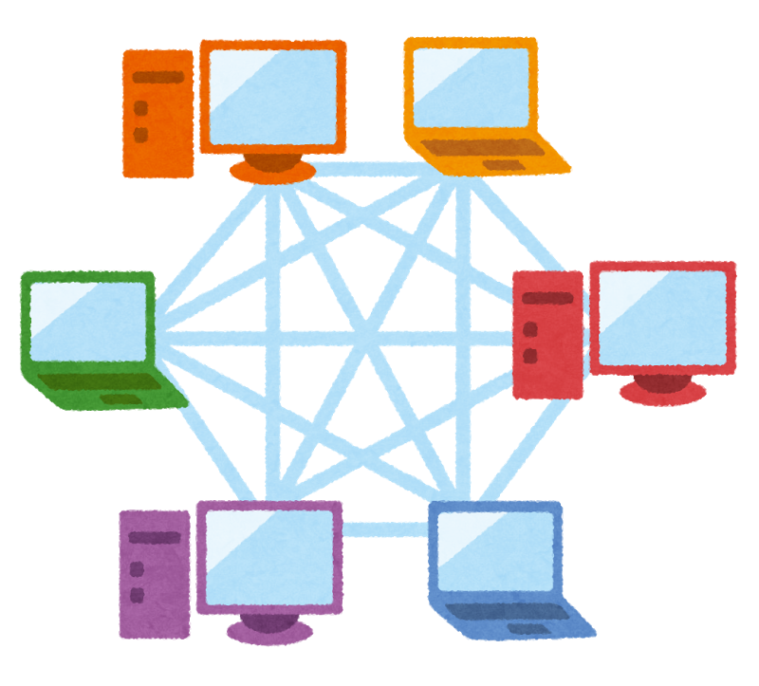
ブロックチェーンのネットワーク
ブロックチェーンは、運営サイトや管理企業があるわけではなく、利用するすべての人のビットコインを扱うアプリ（ノード）が、インターネットで繋がって構成されています。そうして巨大な蜘蛛の巣のような繋がりができます。これがブロックチェーンのネットワークです。
ブロックチェーンのデータは、そのネットワークに繋がる人全員がバケツリレーをして情報を伝えています。P2Pなどと呼ばれることもあります。
ビットコインの場合、平均8つの他のノードと繋がって通信のやり取りをします。
ノードは初回起動時に、最初から決まっている開発者のビットコインのノードにつなぎます。そこで他のノードのIPアドレスをもらいます。それにより他のノードのIPアドレスをどんどん集めていき最終的に自分と一番通信状況が良い8つを選択し、常時接続をする仕組みになっています。

Slide 6
アドレス
ブロックチェーンには、お金の持ち主を区別するために、「アドレス」と呼ばれるモノが存在します。ビットコインを送金するときには、このアドレスを指定します。つまりは、ビットコインはこのアドレスを相手に伝えるだけで送金することができます。

Slide 7

TXとは
ビットコインはTXを使って送金をします。TXにはそれぞれビットコインの価格があります。0.1BTC分のTXもあれば1BTC分のTXもあります。このTXを他のノードに渡すことによって、ビットコインの送金を実現します。
「ビットコイン」という名前のコインの実態はこのTXなのです。
チケットのように考えるとわかりやすいかもしれません。この紙に価値があると考えることができます。まあ紙幣と同じで、紙自体に価値というものはありませんが、誰もがそれを価値認めることで価値が生まれてますよね…。
複雑だわ…。

Slide 8
TXの構造
TXにはネットワーク全体として、「通し番号」「発行者」「宛先」が付けられています。
またTXは、TX発行者が署名をしていて、その情報もTXに付けられています。なので人のふりをしてTXを発行することができない仕組みになっています。

Slide 9

TXの使い方
TXは使い捨てです。自分が人からもらったTXはもう使えません。TXは一回人に渡すと消えてしまうのです。TXは一回人に送る分の命しかありません。その代わりに、あなたはもらったTXと同じ額のTXを作って他の人に渡します。なので捨ててもプラスマイナスゼロです。
あなたがTXを人に渡したことを、ビットコインを使っているすべての人が見ることができます。
TXを作ることはお金を作ることを意味します。でもそんなことしたら誰もがTXを作っちゃうんじゃないの？と思いますね。
でも本当にTXを誰でも作れたら困ります。なのでTXを受け取って捨てた人しか作れない仕組みがあります。

Slide 10

TXの作り方
TXには書かなければいけないことがあります。もちろん額も必要ですが、一番大事なのは「自分がもらったTX」の番号です。それによって、ネットワークの他の利用者が、本当にその人がTXを受け取った文だけ人に渡しているのかを判断します。なので捨てた分のTXと同じ額のTXしか作ることができません。このように、TXを数珠つなぎにすることでコインを複製できないしくみになっています。
TXを作ると、その情報がバケツリレー方式ですべての人のもとに送られます。このとき、「自分がもらって捨てたTX」の番号が正しくなかったりすると他の人がバケツリレーをしてくれなくなります。もししてくれても無視されます。なので不正ができない仕組みになっています。
また、この仕組みのおかげで、どんどんTXの情報を遡って、そのお金が今までどう使われてきたかを、すべての人が知ることができます。
でも、そうしたら一番最初の人はどうしたのでしょう。これでは、お金を流通させるだけで、お金を発行する仕組みがありません

Slide 11

最初の人
今までの話はあくまでお金を人に渡す話です。でも最初にお金を無から作った人がいます。それがいわゆる「採掘をする人」です。この採掘が通貨の発行の役割を担ってます。
採掘に成功した人は、「自分がもらったTX」の番号が書いていない、特殊なTXを作ります。そのTXを人に送るとき、他の人は、その人が本当に採掘できたかどうかを判断して、正しかったらその情報をバケツリレーします。
このように、ビットコインでは、他の人がそのTXが正しいのかをそれぞれが判断して成り立っています。なので中心に立ってお金の仲介をする人が要らなくなります。
しかし今までの話だと、地球の裏側と現在地で同時に別々の送金をした場合、ネットワーク全体に行き届くまでの時間差を利用して、二重送金ができてしまいます。ブロックチェーンは、その問題を解決する世界で唯一の方法なのです。

Slide 12
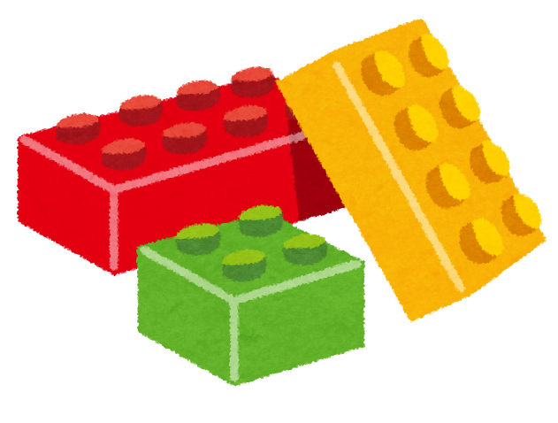
ブロックとは
同時にTXを発行した場合にそれぞれネットワークを伝搬していってしまっては、お金が一瞬だけ複製できることになります。そのために必要なのが「ブロック」です。
採掘をする人は、ネットワークから次々と流れてくるTXを好きに選んでブロックに追加します。そして1MB分のブロックができたらネットワークにブロードキャストします。また、ブロックを作るときには前のブロックの通し番号をブロックに書き込まなければいけません。こうしてTXをブロックという単位でまとめて、さらにそれを数珠つなぎにすることで送金を二重にできなくしました。
しかし、誰でもブロックを作ること（採掘）ができたら困ります。そのためにブロックチェーンには誰でも採掘できない仕組みがあります。

Slide 13
採掘とは
ビットコインのブロックチェーンの場合は、PoWという方式で誰でもブロックを生成できない様な仕組みになっています。これは、「ある式にxを代入してといた結果の先頭10桁がゼロになる」というxを見つけるものです。この式が特殊で、yからxを1つに定められないので、ひたすらxの数を1から増やして総当りしなければいけません。なのでブロックを採掘する人は「運」で採掘をすることができます。なので勝手にブロックをどんどん生成したりすることができなくなります。
でも、偶然に同時にブロックを生成してしまうことがあるかもしれません。そのためにブロックチェーンには1つの決まり事があります。

Slide 14
ブロックの決定
複数ブロックが生成されたときに、ビットコインのネットワーク全体でどちらブロックを使うか（どちらのブロックに続けてブロックを作るか）決めなければいけません。それを決定する方法があります。それは「長いほうが勝ち」ということです。つまり、ブロックがより繋げられている、長く数珠つなぎになっているブロックを決定するきまりになっています。
また、最初に両方同じ長さの場合は、どちらのブロックを使って次のブロックを作るかどうかは採掘する人の自由で決定できます。
こうやってブロックの数珠つなぎがどんどん枝分かれしても、一番先に進んでいる長い枝が最終的に利用されます。
でも、もしコンピュータの計算能力が発達していったら、どんどんブロックが採掘される感覚が縮まってしまいます。ブロックチェーンにはそれを解決する仕組みがあります。

Slide 15

難易度
スーパーコンピューターが開発されるなどして、どんどん計算能力が高まった結果ブロックが同時に採掘されやすくなってしまいます。その解決策として難易度というものがあります。これは先程話した「計算結果の先頭10桁がゼロ」の10桁の部分が、二週間に一度見直されます。ビットコインではブロックが10分に1つ生成されるのをきまりとしていて、2週間の間でそれよりも短いタイミングや長いタイミングでブロックが生成された場合は、ネットワーク全体でこの桁を減らしたり増やしたりして、計算の難易度を変えて、なるべく10分に1回ブロックが生成されるように保ちます。
ちなみにこの桁を増やす・減らすのはちゃんと計算式があったりします。じゃないとネットワーク全体で決定できないですからね。

Slide 16
暗号通貨と現金の違い
暗号通貨はブロックチェーンによってお金の流れの仕組みを、色々な人が判断して成り立っています。そして暗号通貨はTXがお金の流れになっています。
つまり、銀行などが「人間の口座の残高」を管理するのに対して、暗号通貨は「コイン（TX）の所有者」を管理しています。人間主体か、コイン主体かの違いです。
今までのお金の管理
暗号通貨のお金の管理
口座番号 | 名前 | 残高
001 | ナカモトサトシ | ￥10,000
002 | ヤマダタロウ | ￥1,000
TX番号 | 前のTXの番号 | 量 | 宛先
101 | 100 | 50BTC | ヤマダタロウ
103 | 102 | 12.5BTC | ナカモトサトシ

Slide 17

ブロックチェーンによりビットコインが受ける恩恵
このように、みんなでルールを決めて、それに沿って動いています。そして違うものを弾いたり無視したりします。これによって自分以外の人間が信頼できなくても、を使う人間がそれぞれ悪人じゃなければなりたちます。これによって人の判断がなくても安全に動作します。なので、僕はビットコインやブロックチェーンをお金やソフトの名前ではなく、一種の「プロトコル」だとかんがえています。
また、送金の不正ができなく、しかもお金の流れが透明です。なので犯罪に使われるケースなどが目立ちますね。そして何より、銀行や企業のような、お金を管理する団体が必要なくなるのです。

Slide 18
おしまい
今日はビットコインの仕組み、ブロックチェーンを解説しました。これでブロックチェーンに興味を持っていただければ嬉しいです。
そして、こうして話を聞けば、ただのうさんくさい「仮想通貨」ではなく「巨大な分散データベースによって構成されたすごい技術の結晶」なのだと理解できますよね。また、少なくとも詐欺や悪いイメージを払拭することができると思います。
あなたはもう、ビットコインやブロックチェーンを見かけたら少しだけドヤ顔になれます。ぜひ他の人にもビットコインを布教してみてください。
それではご清聴ありがとうございました！

Slide 19
まとめると
_人人人人人人人人人人人人人人人人人_
> ブロックチェーンすげぇ!!!! <
￣Y^Y^Y^Y^Y^Y^Y^Y^Y^Y^Y^Y^Y^Y^Y￣

Slide 20
ここからおまけ

Slide 21
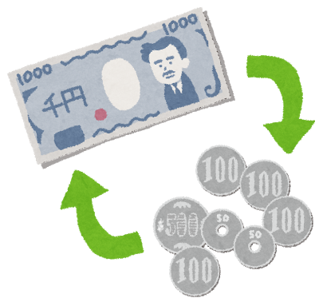
おつり機能
人にもらった分と同じ額しかTXを人に渡せません。なのでTXに「おつり」という機能を付けました。これは単純にTXの送り先を二人以上にできる機能です。送られたTXを複数の人が使うことができます。もちろん一人あたりの額も決められます。
自分と自分がお金を渡したい人の二人をTXの送り先に設定します。そして渡したい額だけを渡したい人の額に設定、残りを自分の額に設定します。
こうすることで、もらったお金を分けて自由な額を送金できます。のこりは自分宛に帰ってくるので、それを捨ててその分のTXを自分が作れます。これがおつり機能です。
Notes:
こいつらはもちろん複数である必要はありません。
また、今までの説明を聴く通り、今まで受け取ったTXしか相手に送れないわけで、ということは自分が送られた金額ピッタリではないと相手に送れないことになってしまう。
だから最初に束ねたTXのうち、送りたくない分、つまりおつり分の料金を自分宛のTXとして、複数あるアウトプットの１つとして入れておく。
これによって自由な額の送金ができる。

Slide 22
まとめ機能
お釣り機能で、自分がもらった分より少なく分けることができます。でも自分がもらったTXよりも大きい額を渡したい時には、こんどは逆の機能が使えます。それがまとめ機能です。
これは単純に、TXに「自分がもらったTX」の番号を複数書き込める機能です。これによって、バラバラにもらったTXをまとめて捨てて、大きな額としてまとめて渡すことができます。このおつり機能とまとめ機能は同時に使うことができます。

Slide 23
ビットコインのTXの構造
TXはいくつかの情報を持っています。ビットコインの場合以下がその図です。
名前 | バイト数 | 内容
バージョン | 4 | ビットコインのバージョン
インプットの数 | 1~9 | 元のTXの数
インプットのリスト | 場合によりけり | 元のTXの情報の配列
アウトプットの数 | 4 | 宛先の数
アウトプットのリスト | 1~9 | 宛先の情報の配列

